Slide 1

KDD’2018
Efficient Similar Region Search with Deep Metric Learning
Yiding Liu, Kaiqi Zhao, Gao Cong
汇报人： 宋一凡
Notes:
使用深度度量学习（用深度神经网络拟合度量变换函数）的高效（剪枝）相似区域搜索。

Slide 2
提纲
1
研究背景
2
研究现状
3
本文主要工作
4
实验结果评估

Slide 3
提纲
1
研究背景
2
研究现状
3
本文主要工作
4
实验结果评估

Slide 4
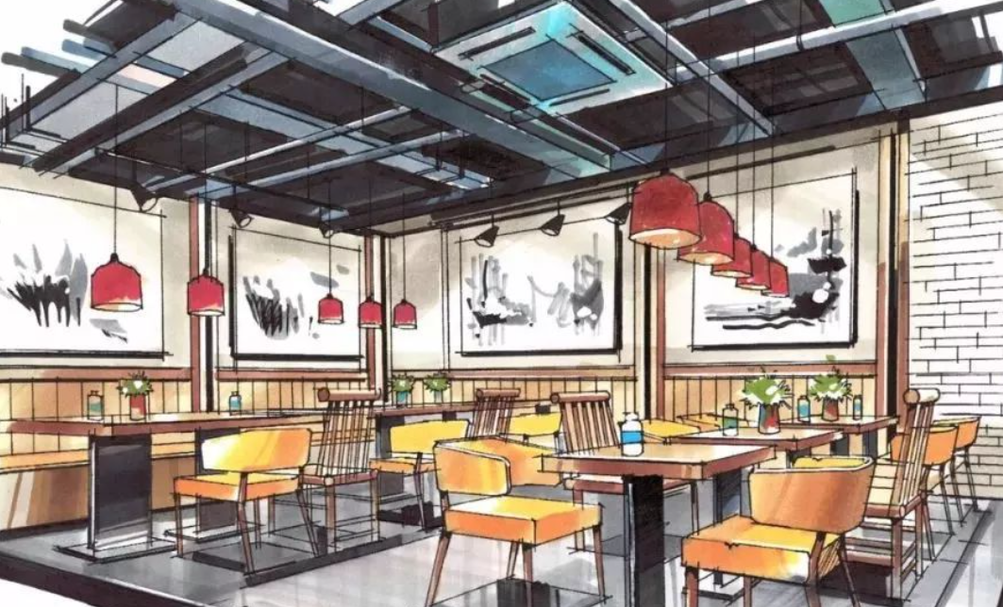
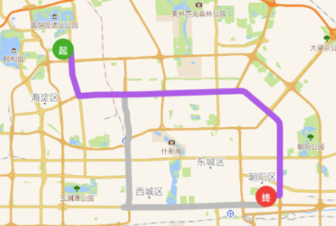
研究背景：从想象一个饭店老板开始
现在，你是一个饭店老板
本来是初试牛刀，几番波折后生意越做越好
越来越多的人远道而来只为一饱口福🤤
很自然地，是时候开个分店了！
也不难嘛，用现有的经营策略和经验就行
结果，问题来了
开在哪？
只熟悉城市一小部分区域
熟悉其他城市及其区域要花费大量的时间和精力
找差不多的区域
相似区域搜索
怎么找？
Notes:
1. 通常只熟悉某个城市的一小部分区域
2. 理解大量的、含有复杂空间信息的区域成本很高

Slide 5
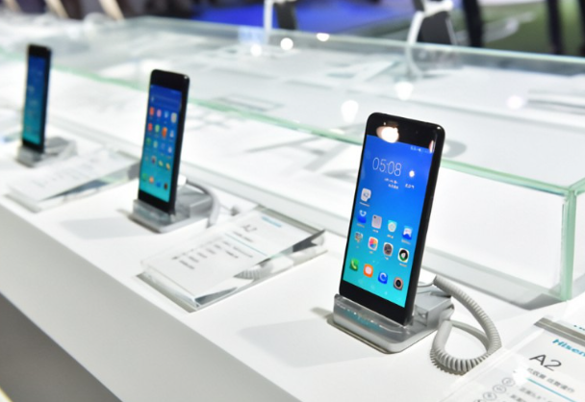
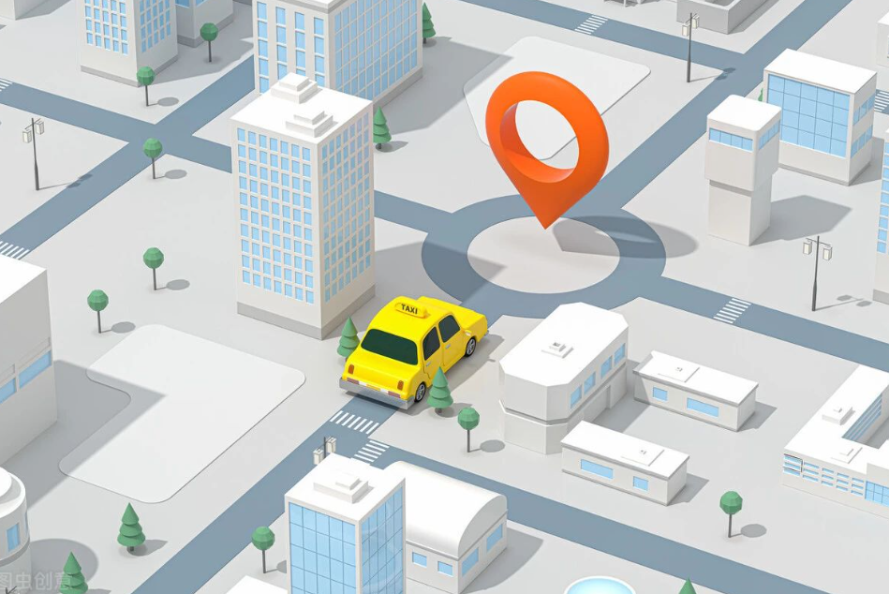
研究背景：Similar Region Search(SRS) 问题
现实基础
产生大量的
地理标记数据
更好地
理解城市区域
移动设备普及
基于位置的服务(LBS)兴起
应用场景：远不止于一个饭店老板
各类选址推荐、区域推荐
城市异常事件预测
环境污染控制方案
……
主要难点
怎么定义相似区域？
怎么搜索相似区域？

Slide 6
提纲
1
研究背景
2
研究现状
3
本文主要工作
4
实验结果评估

Slide 7
研究现状1：区域相似性度量
区域相似度建模
参考文献 | 研究问题 | 特点
Chang Sheng, Yu Zheng, Wynne Hsu, Mong Li Lee, and Xing Xie. 2010. Answering top-k similar region queries. In DSAA. Springer, 186–201 | 相似区域搜索 | 1. 空间特征向量的余弦相似度 2. 空间特征向量：区域内对象和五个预定义参考点之间的平均距离
Mohamed Kafsi, Henriette Cramer, Bart Thomee, and David A Shamma. 2015. Describing and understanding neighborhood characteristics through online social media. In WWW. International World Wide Web Conferences Steering Committee, 549–559. | 不同城市的相似社区 | 1. 社区是城市内预定义的区域 2. 定义相似性时只考虑了对象属性
Géraud Le Falher, Aristides Gionis, and Michael Mathioudakis. 2015. Where Is the Soho of Rome? Measures and Algorithms for Finding Similar Neighborhoods in Cities. In ICWSM. 228–237.
Daniel Preoţiuc-Pietro, Justin Cranshaw, and Tae Yano. 2013. Exploring venue based city-to-city similarity measures. In KDD Workshop on Urban Computing. ACM, 16. | 度量城市间相似度 | 1. 城市作为一个区域，表示为网格或预定义的社区来比较相似度
Notes:
存在问题：
1. 模型是噪声敏感的
2. 没有考虑对象间的相对位置

Slide 8
研究现状2：相似区域搜索
相似区域搜索
[1]在有预定义边界（如社区、城市）的区域度量相似度
本文研究问题：在地图任意位置搜索不同大小规模的区域
[2]基于四叉树的搜索方法
使用四叉树存储空间对象，将数的结点视为候选区域
搜索top-N个相似结点，贪心扩展结点规模
特点：区域扩张非常耗时，要重新计算相似度，无法保证运行时间
[3]CV中的方法
对候选区域逐个校验，不适用于大的地理空间
[1]Daniel Preoţiuc-Pietro, Justin Cranshaw, and Tae Yano. 2013. Exploring venue based city-to-city similarity measures. In KDD Workshop on Urban Computing. ACM, 16.
[2]Chang Sheng, Yu Zheng, Wynne Hsu, Mong Li Lee, and Xing Xie. 2010. Answering top-k similar region queries. In DSAA. Springer, 186–201
[3]Giorgos Tolias, Ronan Sicre, and Hervé Jégou. 2015. Particular object retrieval with integral max-pooling of CNN activations. arXiv preprint arXiv:1511.05879 (2015).

Slide 9
提纲
1
研究背景
2
研究现状
3
本文主要工作
4
实验结果评估

Slide 10


研究问题：SRS 问题定义
概念阐释
对象：空间对象，用o表示
每个对象关联一个属性向量和一个地理坐标
区域：用四元组(t,b,l,r)表示一个区域（矩形空间）
每个区域包含一个对象集合
相似度：用 表示两个区域间的相似度
相似度需要考虑属性和对象的相对位置
问题定义
给定一个地理空间P，一个查询区域和一个相似性度量函数sim(·)，检索出 一个包含N个区域的集合R，满足：

Slide 11
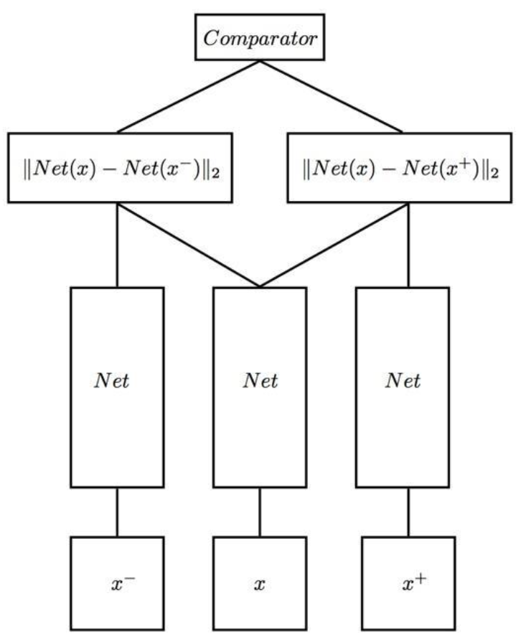

主要工作1：基于度量学习的区域相似度建模
设计sim(·)函数的目标
捕捉对象的属性和对象间的相对位置
对小噪声和偏移具有鲁棒性
基本思路
给定一个查询区域和两个候选区域，很容易区别哪个与查询区域更相似
用Triplet Network学习相似度
Triplet 网络
由一个参数共享的CNN的三个实例组成
输入：一个查询，一个正例，一个负例
目标：训练出离正例更近、负例更远的Net(·)
Notes:
无法通过一个单一的阈值去比较相似性。
Triplet网络：针对三元组中的每个元素（样本），训练一个参数共享的网络，得到三个元素的特征表达
通过训练，让x和正例特征表示之间的距离尽可能小，让x和负例特征表示之间的距离尽可能大
通过比较样本进行学习，可以视为无监督学习模型

Slide 12
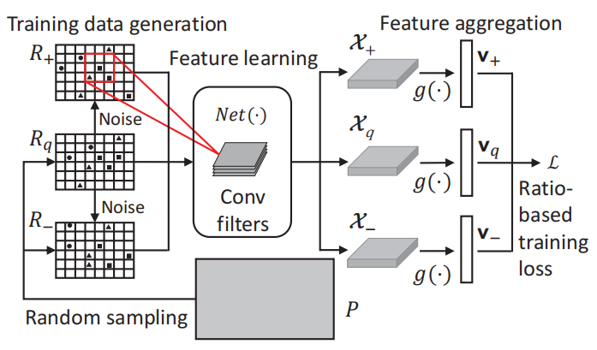

主要工作1：基于度量学习的区域相似度建模
区域相似度度量学习流程
输入网络（划分网格）
特征学习（CNN）
特征聚合（max-pooling）
基于比例的训练损失
相似度计算：
设计sim(·)函数的目标
捕捉对象的属性和对象间的相对位置
对小噪声和偏移具有鲁棒性
利用卷积提取邻域特征
生成含噪声的训练数据
Notes:
CNN：卷积层（特征提取），池化层（数据降维），全链接层（输出层，本文省去）
CNN天然适合感知区域（CV），能够提取地区中的局部区域，且分层进行特征提取
因为没有打标的数据，所以采用自监督学习的方式，挖掘自相似度。

Slide 13

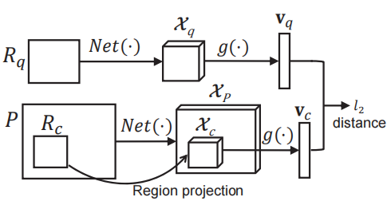
主要工作2：区域搜索算法-问题转换
暴力算法
将查询区域q和P中每个候选区域比较，计算相似度
相似度计算开销大
区域有无数个
思路
通过共享重叠区域的计算结果来转换问题
预先计算出整个地理空间P的特征表示
查询请求q到来时：
1. 计算
2. 投影 到
消除了候选区域的计算开销
将问题转为相似特征区域搜索(SFRS)问题

Slide 14


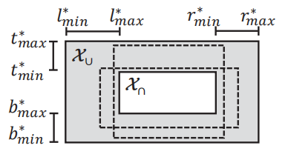


主要工作2：区域搜索算法-ExactSFRS
问题表述
给定查询区域特征 和整个地理空间特征 ，在全图上查找N个特征区域（其集合用F表示），满足：
搜索空间表示
对象并非随机分布在地理空间
某些地区更可能含有最优解
分枝定界搜索

Slide 15
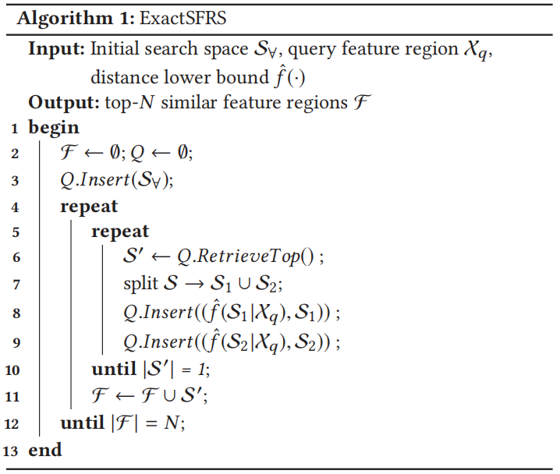


主要工作2：区域搜索算法-ExactSFRS
ExactSFRS伪代码
初始化一个空结果集F和一个优先队列Q
分枝：平分四个区间中的最大间隔，将其划分为
两个不相交的子空间
表示S1中区域特征与查询区域特征的距离下界
定界：计算最小距离下界 O(K)
Notes:
优先队列：具备当前队列中最小距离下界的子空间
定界：使用积分直方图技术计算

Slide 16

主要工作2：区域搜索算法-ApproxSFRS
近似算法
通过常量 M 限制优先队列 Q 的大小
队列长度超过 M 时，舍弃当前队列中最坏的区间
实现：维护一个最小堆
时间复杂度
最坏情况时间复杂度可
通过调整M来调整
价值
提供更快的响应以支持
交互式查询
大规模用户同时查询
准确性
效率

Slide 17
提纲
1
研究背景
2
研究现状
3
本文主要工作
4
实验结果评估

Slide 18
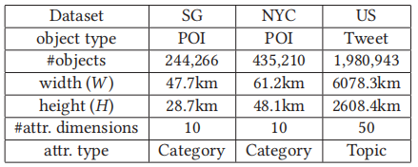

实验结果评估
数据集
三个空间数据集，属性one-hot向量表示
测试数据生成
随机采用2000个区域作为测试查询，宽高从640m到3km不等
添加少量噪声和偏移生成真实数据的正例
创建候选区域集合
基线算法
比较相似度：SPM，Grid，SVSM
比较搜索效率：四叉树，暴力算法
Notes:
SPM：图像分类任务，递归地将区域分成四个中等粒度的网格，形成金字塔结构（L为层数）
Grid：比较SPM中两个区域金字塔，4*4表示grid4
SVSM：定义一个参考点，计算相对于参考点的平均距离，通过余弦相似度比较

Slide 19
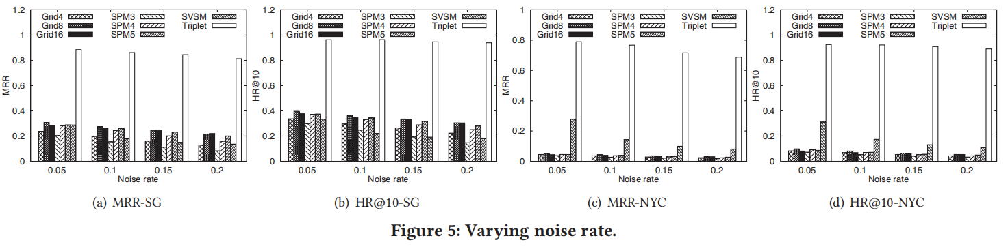
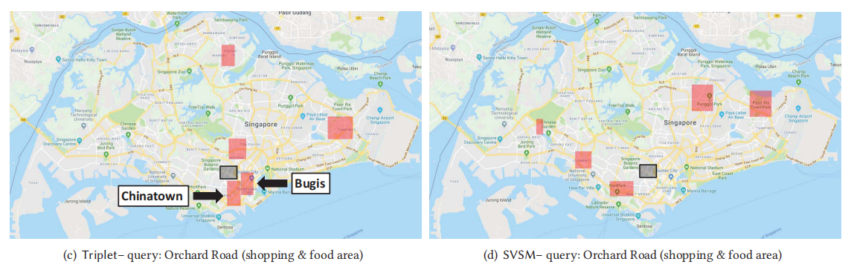
实验结果评估
实验结果

